Slide 1

ROBOT Programming
Using MINDSTORMS EV3
Sangwook Lee
Gyeonggido Office of Education
저작자를 밝히면 이용이 가능하지만, 영리 목적으로 이용할 수 없으며, 내용을 수정해서도 안 됩니다

Slide 2
01 EV3 소개
1. 로봇 이해하기
2. EV3 알아보기

Slide 3
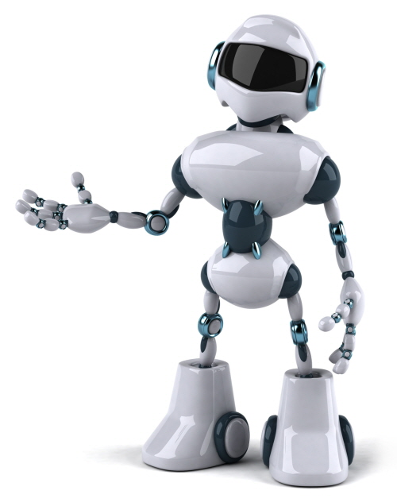
로봇의 정의와 역사
로봇(robot)이란
  체코어로 “노동”을 뜻하는 “robota”가 어원
  사람과 유사한 모습과 기능을 가진 기계
  스스로 작업하는 능력을 가진 기계

Slide 4
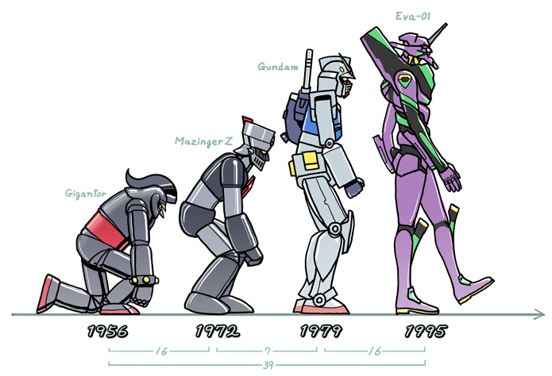
로봇의 정의와 역사
로봇 개발 역사

Slide 5
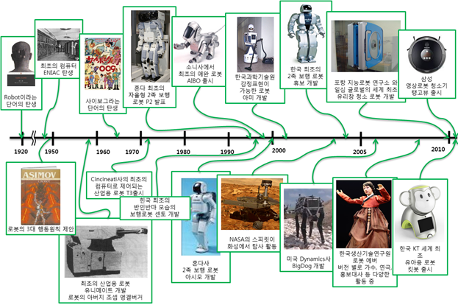
로봇의 정의와 역사
로봇 개발 역사

Slide 6
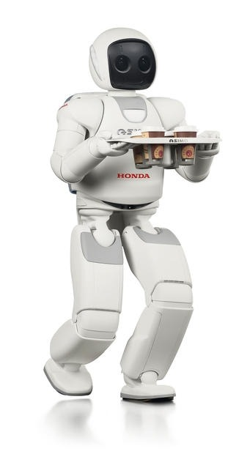
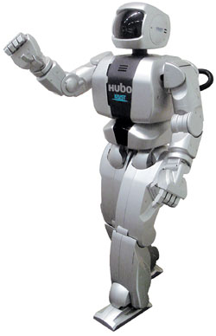
로봇의 정의와 역사
2족 보행 로봇의 현재
ASIMO
(HONDA, JAPAN, 2000)
HUBO
(KAIST, KOREA, 2004)
관련 영상
관련 영상

Slide 7
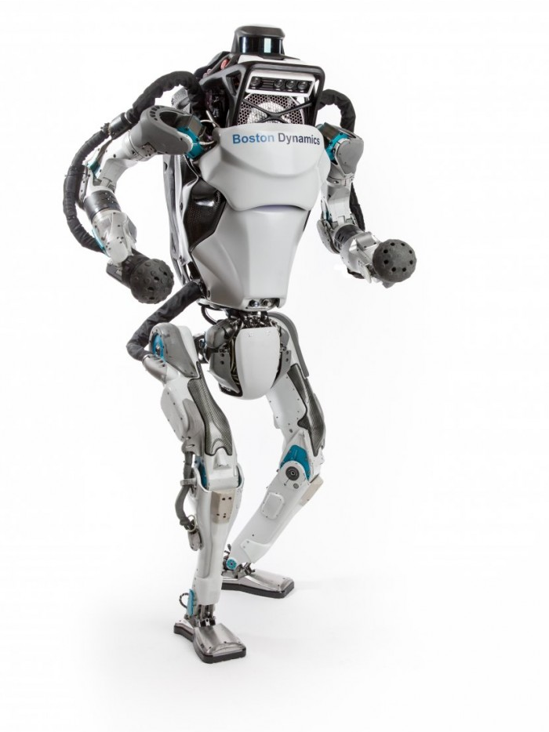
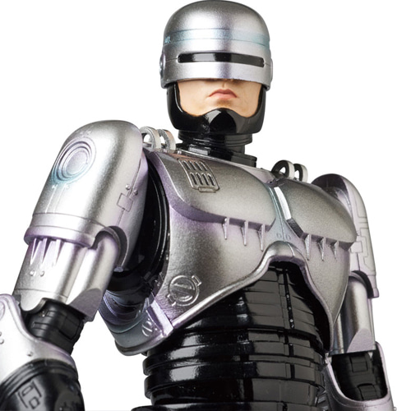
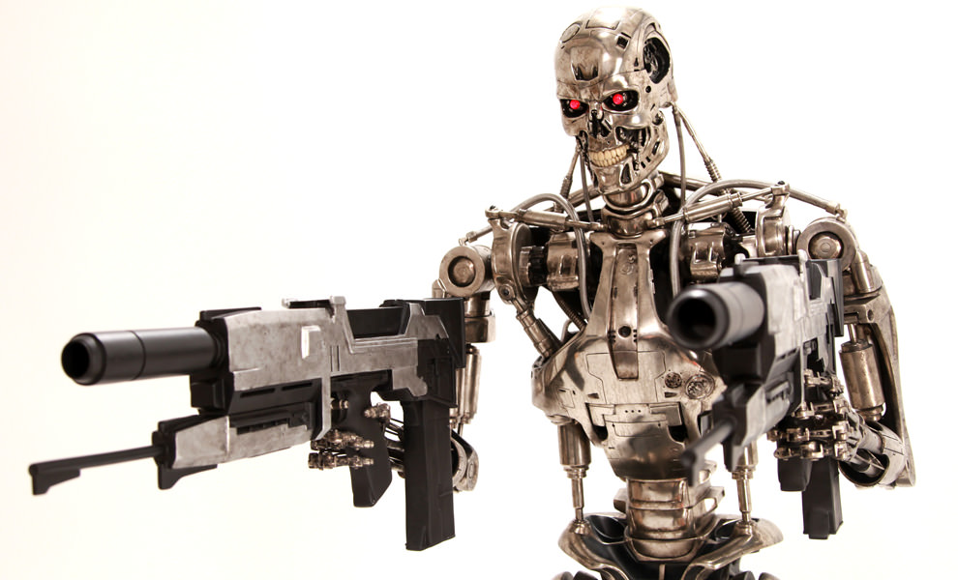
휴머노이드 vs 안드로이드 vs 사이보그

Slide 8
휴머노이드 vs 안드로이드 vs 사이보그
휴머노이드(humanoid)
  머리, 팔, 다리 등을 가지고 인간과 유사하게 작동하는 로봇
  현재의 기술로 개발 가능
  예
    아시모 (혼다)
    아틀라스 (보스턴 다이내믹스)
2021년 6월 현대자동차가
소프트뱅크로부터 보스턴 다이내믹스 인수를 완료함
참고 영상
1. Hyundai x Boston Dynamics | As mobility evolves so does humanity
2. Hyundai x Boston Dynamics | Welcome to the Family with BTS

Slide 9
휴머노이드 vs 안드로이드 vs 사이보그
안드로이드(android)
  인간과 거의 같은 외형, 기능, 지능을 가진 로봇
  인조인간
  현재의 기술로 개발 불가능
  예
    리플리컨트 (영화 블레이드 러너에 등장)
    T-800 (영화 터미네이터에 등장)

Slide 10
휴머노이드 vs 안드로이드 vs 사이보그
사이보그(Cyborg)
  인간의 머리(뇌)에 기계 장치가 결합된 로봇
  개조인간
  예
    육백만 달러의 사나이 (동명의 드라마에 등장)
    로보캅 (동명의 영화에 등장)

Slide 11
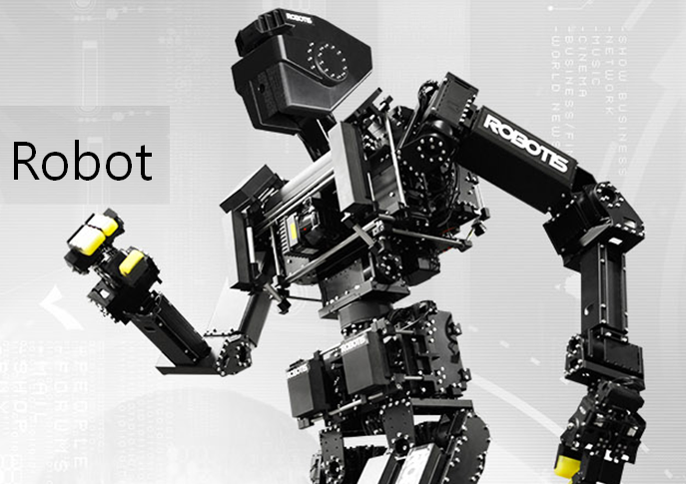
로봇 구성 요소
로봇의 구성
  센서(Sensor): 입력
  프로세서(Processor): 처리
  액추에이터(Actuator): 출력(구동)

Slide 12

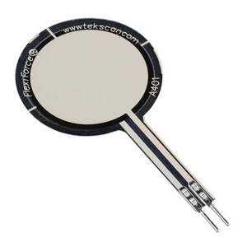
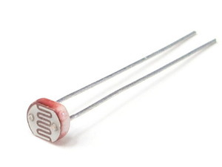
로봇 구성 요소
센서(Sensor)
  빛, 소리, 온도 등과 같은 외부의 상태를 알아내는 장치나 부품
  예
    조도 센서, 마이크, 압력 센서 등

Slide 13
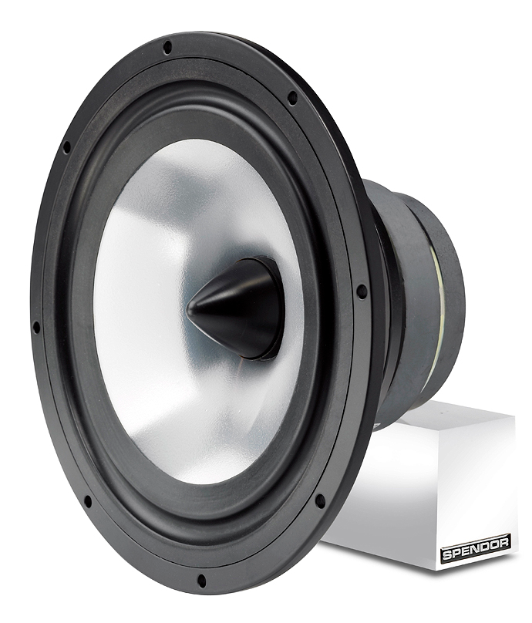
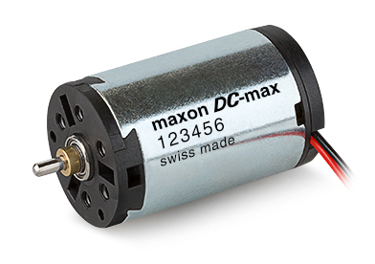
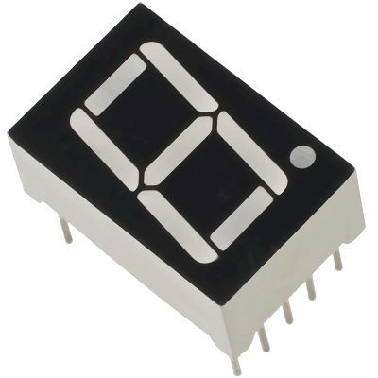
로봇 구성 요소
액추에이터(Actuator, 구동장치)
  물리적인 움직임, 소리, 빛 등을 표현하기 위한 장치 또는 부품
  예
    모터, 스피커, 7세그먼트 등
움직이고 이동하는 것을 가능하게 해주는 모터는 로봇의 필수 부품!

Slide 14
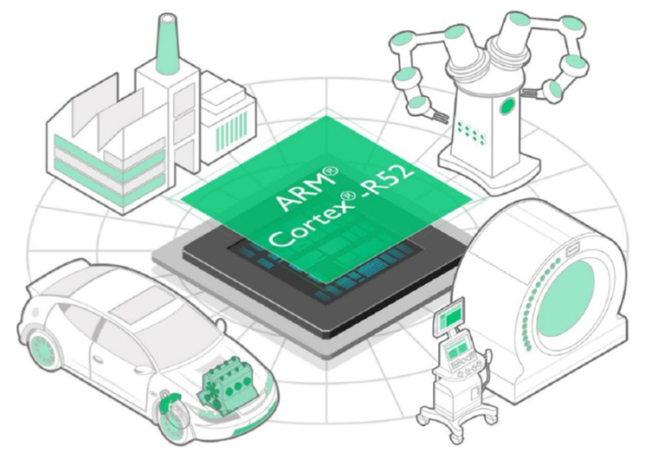
로봇 구성 요소
프로세서(Processor, 처리장치)
  센서 값을 처리하여 액추에이터에게 명령을 내리는 장치
  주변 상황을 판단하여 로봇의 행동을 결정

Slide 15
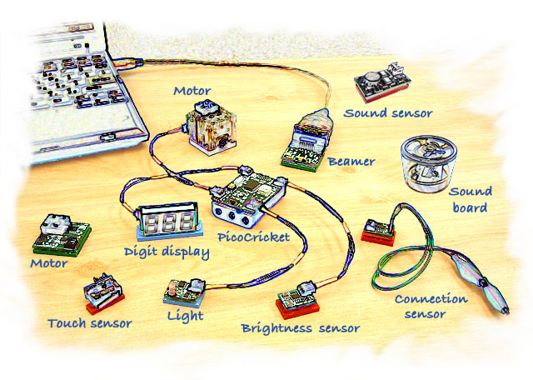
교육용 로봇
교육용 로봇이란
  창의적 문제해결 능력을 향상시키는 교육에 활용되는 로봇
교육용 로봇 종류
  LEGO 사의 마인드스톰 EV3 (MINDSTORMS EV3)
  VEX Robotics 사의 벡스 IQ (VEX IQ)
  Playful Invention 사의 피코크리켓 (PicoCricket)
  ROBOTIS 사의 로보티즈 STEM (ROBTIS STEM)

Slide 16
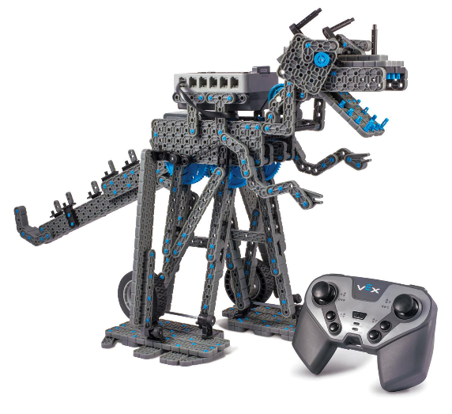
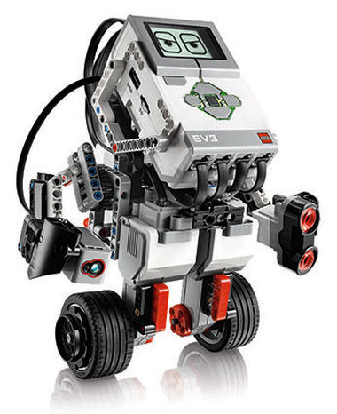

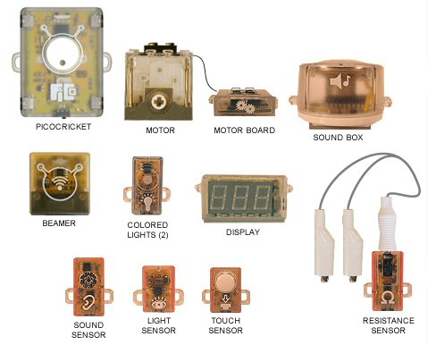
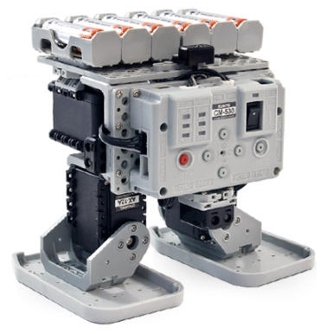



교육용 로봇
교육용 로봇 종류
VEX IQ
MINDSTORMS EV3
PicoCricket
ROBOTIS STEM

Slide 17
01 EV3 소개
1. 로봇 이해하기
2. EV3 알아보기

Slide 18
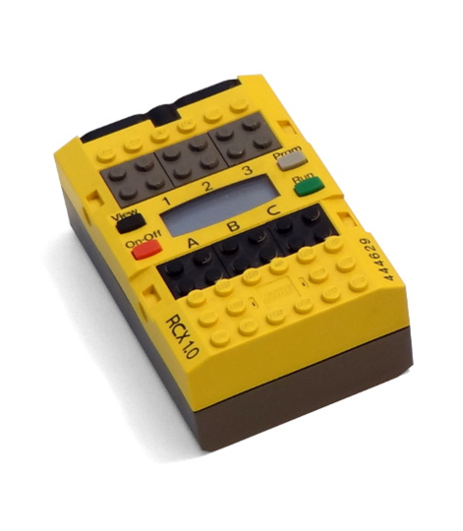
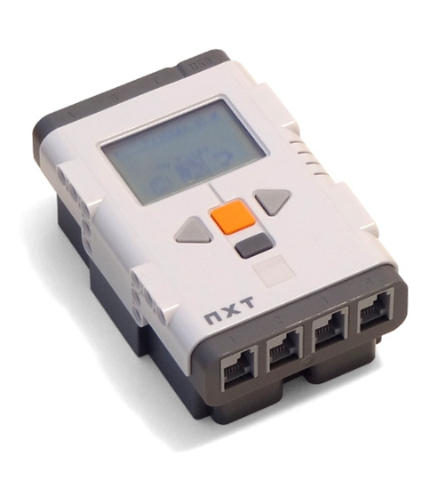
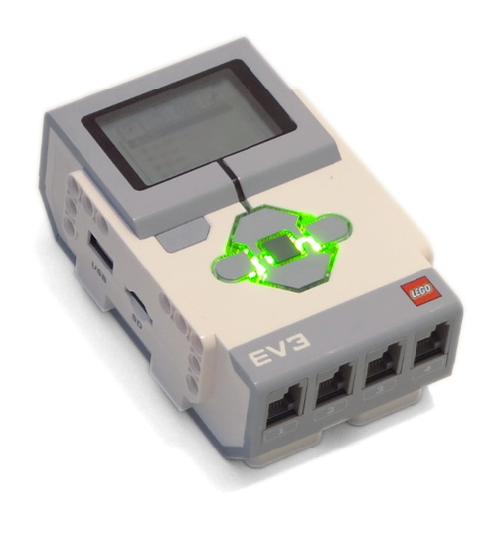
마인드스톰 EV3
MINDSTORMS 종류
  1998: LEGO MINDSTORMS (RCX)
  2006: LEGO MINDSTORMS NXT
  2013: LEGO MINDSTORMS EV3
    LEGO MINDSTORMS EV3 Home Edition (31313)
    LEGO MINDSTORMS Education EV3 Core Set (45544)
    LEGO MINDSTORMS Education EV3 Expansion Set (45560)

Slide 19
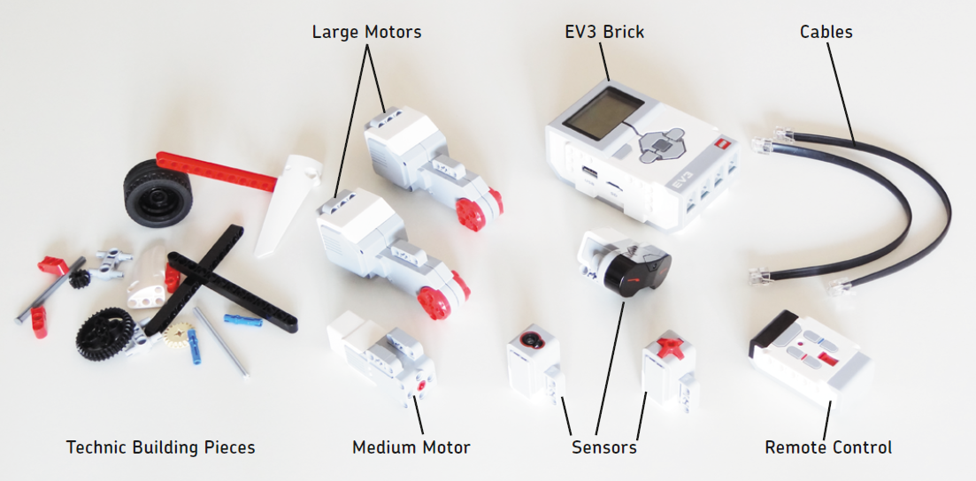
마인드스톰 EV3
EV3 구성품
  EV3 브릭(컨트롤러)
  모터, 센서
  케이블
  테크닉 부품
  리모컨(비콘)

Slide 20
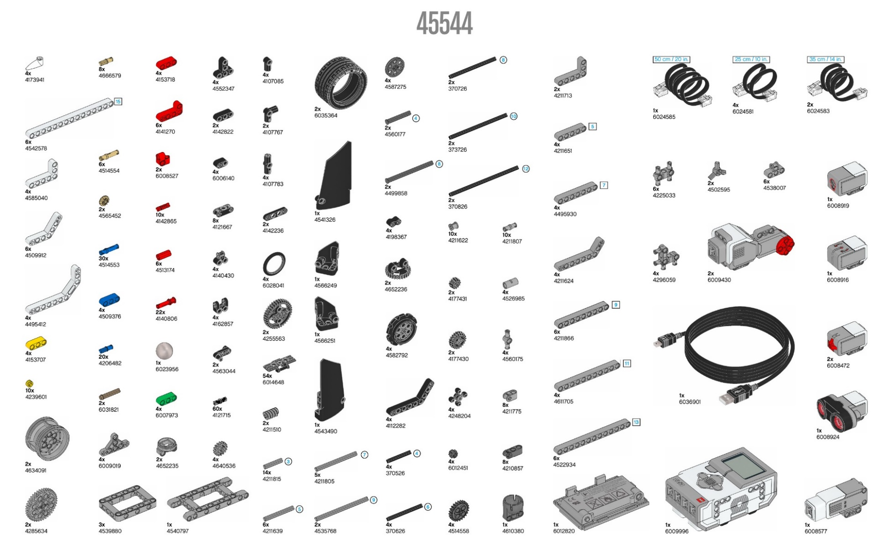
마인드스톰 EV3
Education EV3 구성품

Slide 21
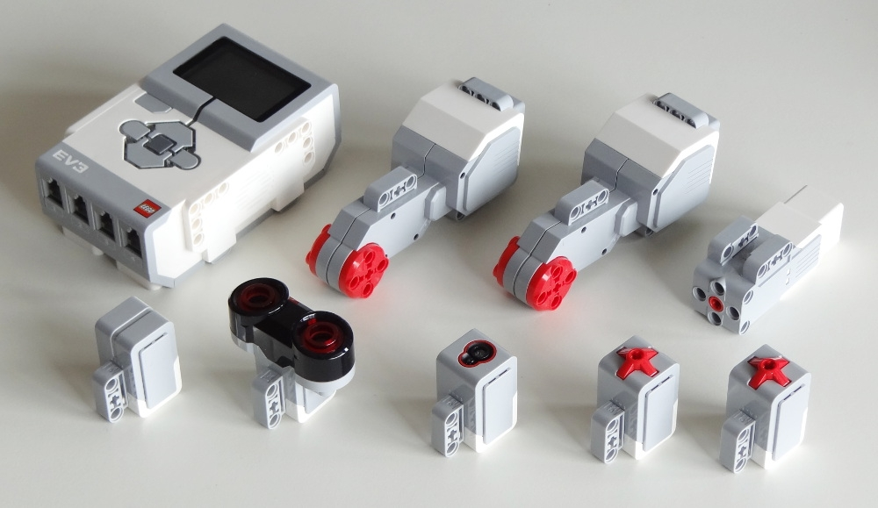
마인드스톰 EV3
Education EV3 브릭(컨트롤러), 모터, 센서

Slide 22
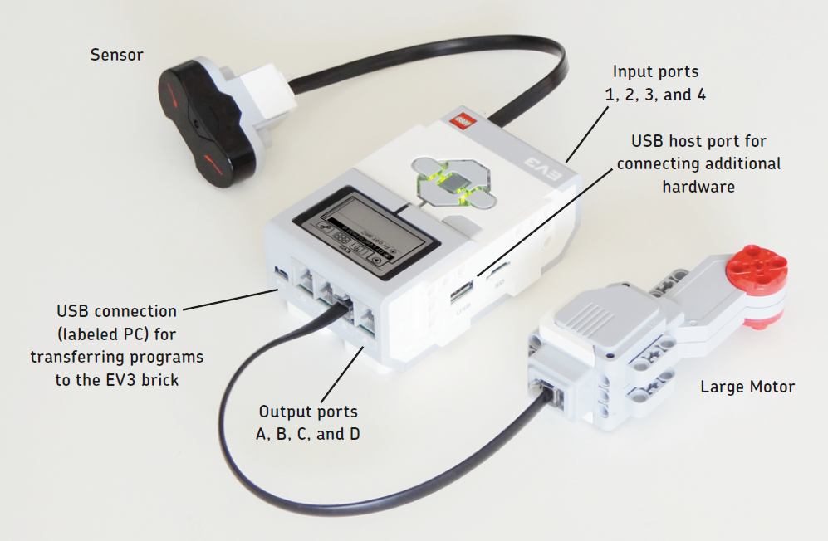
마인드스톰 EV3
EV3 브릭(컨트롤러)의 입력 포트와 출력 포트

Slide 23
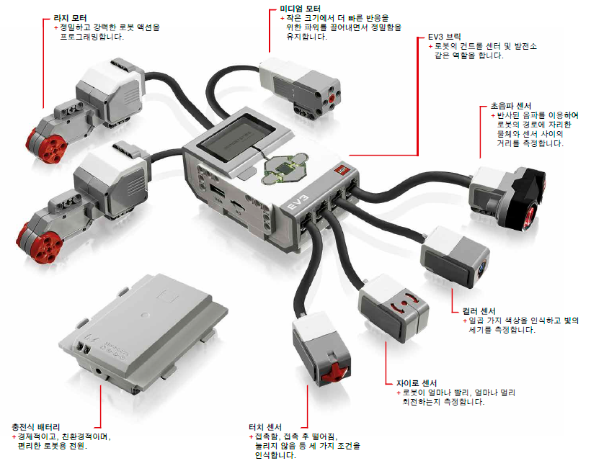
마인드스톰 EV3
EV3 브릭의 포트에 연결된 모터와 센서

Slide 24
EV3 브릭 기술 사양
운영 체제
  Linux
CPU
  ARM9 300MHz
RAM
  64MB
플래시 메모리
  16MB
화면 해상도
  178×128
PC 연결 포트
  USB 2.0 (미니)
USB 호스트 포트
  USB 1.1
SD 카드 포트
  최대 32GB 가능

Slide 25
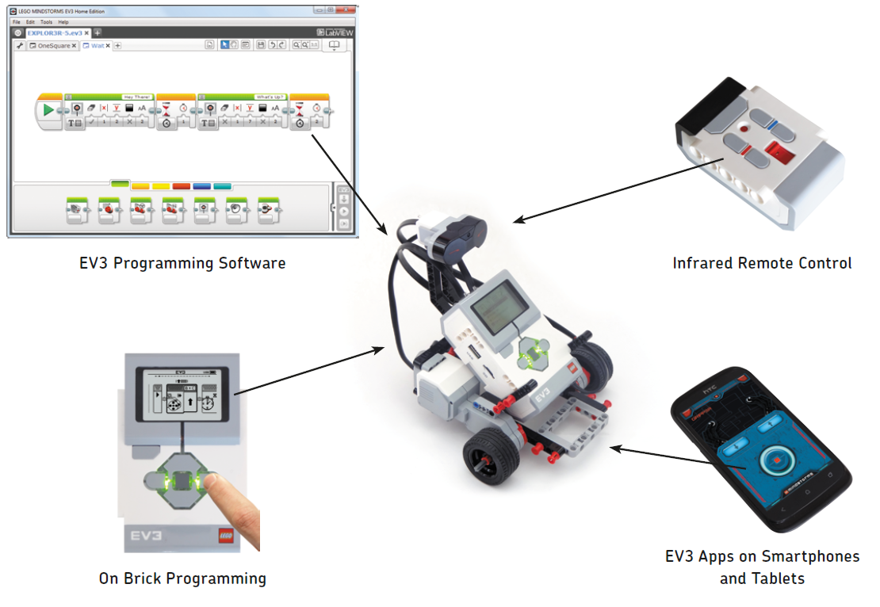
EV3 브릭 제어
EV3 브릭 제어 방법

Slide 26
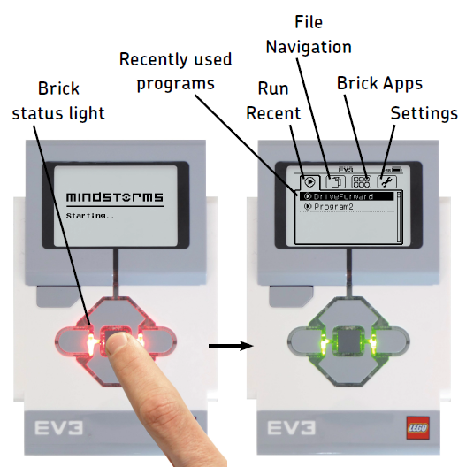
EV3 브릭 제어
EV3 브릭 켜기
  ‘가운데’ 버튼 누르기

Slide 27
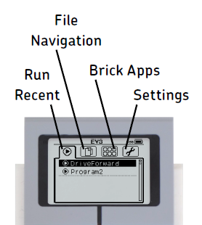
EV3 브릭 제어
EV3 브릭의 네 가지 탭
  [최근 실행 파일]: 가장 최근에 실행한 프로그램 표시
  [파일 탐색기]: EV3 프로젝트 등 저장된 파일이나 폴더 표시
  [브릭 앱]: 자체적으로 내장된 센서 및 모터 테스트 앱 표시
  [설정]: 볼륨 설정, 블루투스 연결 설정 등 표시

Slide 28
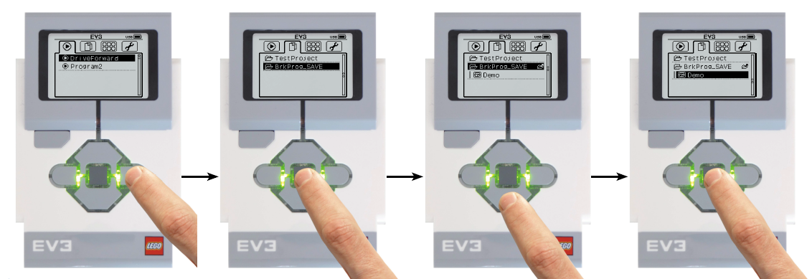
EV3 브릭 제어
탭, 메뉴, 프로젝트, 프로그램 이동 및 선택
  탭 이동: ‘좌·우’ 버튼
  메뉴/프로젝트/프로그램 이동: ‘상·하’ 버튼
  메뉴/프로젝트/프로그램 선택: ‘가운데’ 버튼
  상위 메뉴 또는 작동 중인 EV3 중지: ‘뒤로’ 버튼
[프로그램 실행하기]

Slide 29
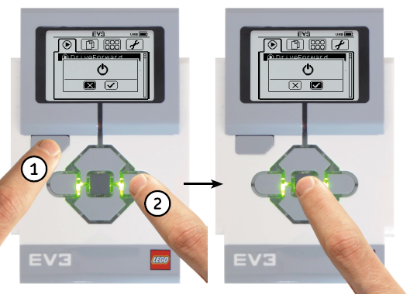
EV3 브릭 제어
EV3 브릭 끄기
  ‘뒤로’ 버튼으로 더 이상 돌아갈 메뉴가 없을 때 끄기 메뉴 표시
  ‘우’ 버튼 눌러 ‘V’ 선택 후 ‘가운데’ 버튼 누름

Slide 30
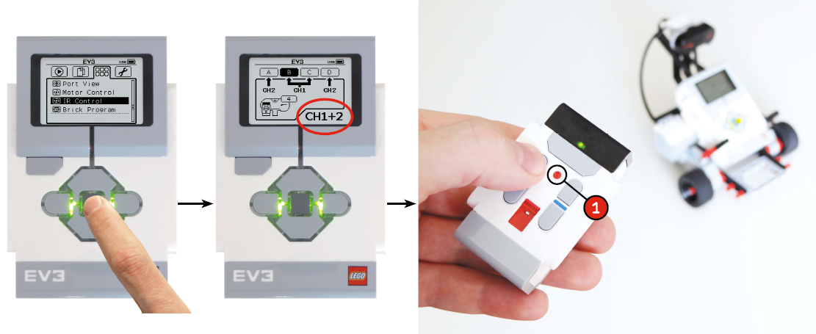
EV3 브릭 제어
비콘(beacon)으로 원격 제어
  [브릭 앱] 탭으로 이동한 다음 IR 컨트롤 앱 실행
위 사진의 경우…
비콘의 왼쪽(빨강) 버튼 두 개는 B포트와 연결된 모터를 구동시키고
비콘의 오른쪽(파랑) 버튼 두 개는 C포트와 연결된 모터를 구동시킴

Slide 31
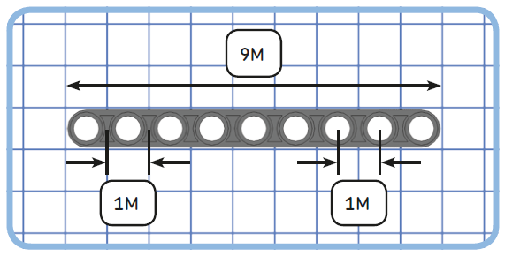
EV3 조립 부품 종류
레고 부품 길이 단위
  M
  1M은 8mm
  빔의 경우, 가장 짧은 것은 2M, 가장 긴 것은 15M
9M = 72mm

Slide 32
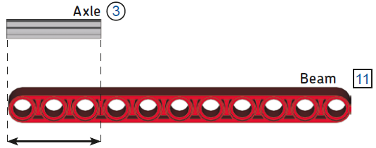
EV3 조립 부품 종류
빔(beam)
  기계 구조물의 뼈대를 형성하는 부품
  길이는 부품 이미지 측면의 네모 칸에 있는 숫자로 구분
    ☞ 숫자는 빔에 뚫린 구멍의 숫자

Slide 33
EV3 조립 부품 종류
축(axle)
  모터에 연결하여 동력을 전달하는 부품
  부품 이미지 측면의 동그라미 칸에 있는 숫자로 구분
    ☞ 숫자가 같은 빔과 길이가 동일

Slide 34
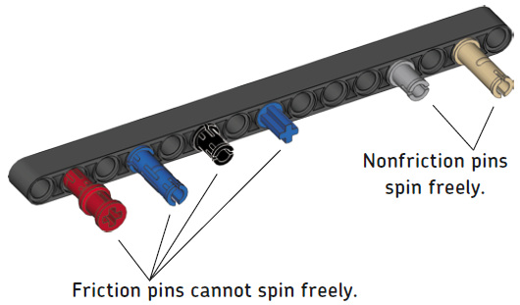
EV3 조립 부품
핀(pin)
  빔을 연결하는 부품 (= 커넥터)
  모양과 색깔로 구분
  마찰 정도에 따라
    마찰 핀 vs 비마찰 핀
  길이에 따라
    짧은 핀 vs 긴 핀
짧은 핀의 경우,
핀의 반쪽이 축인 것과 그렇지 않은 것이 있음

Slide 35



